Slide 1
Bruxelles dans la trilogie post-exilaire d’Ali Bader
Exils arabes et espaces urbains dans la littérature actuelle, Université de Lille, journee d’etude 7/04/2023
Chroniques d’une « cité-refuge branlante »
Annamaria Bianco, universite de toulouse 2 - jean jaures / iremam, Aix-marseille universite

Slide 2
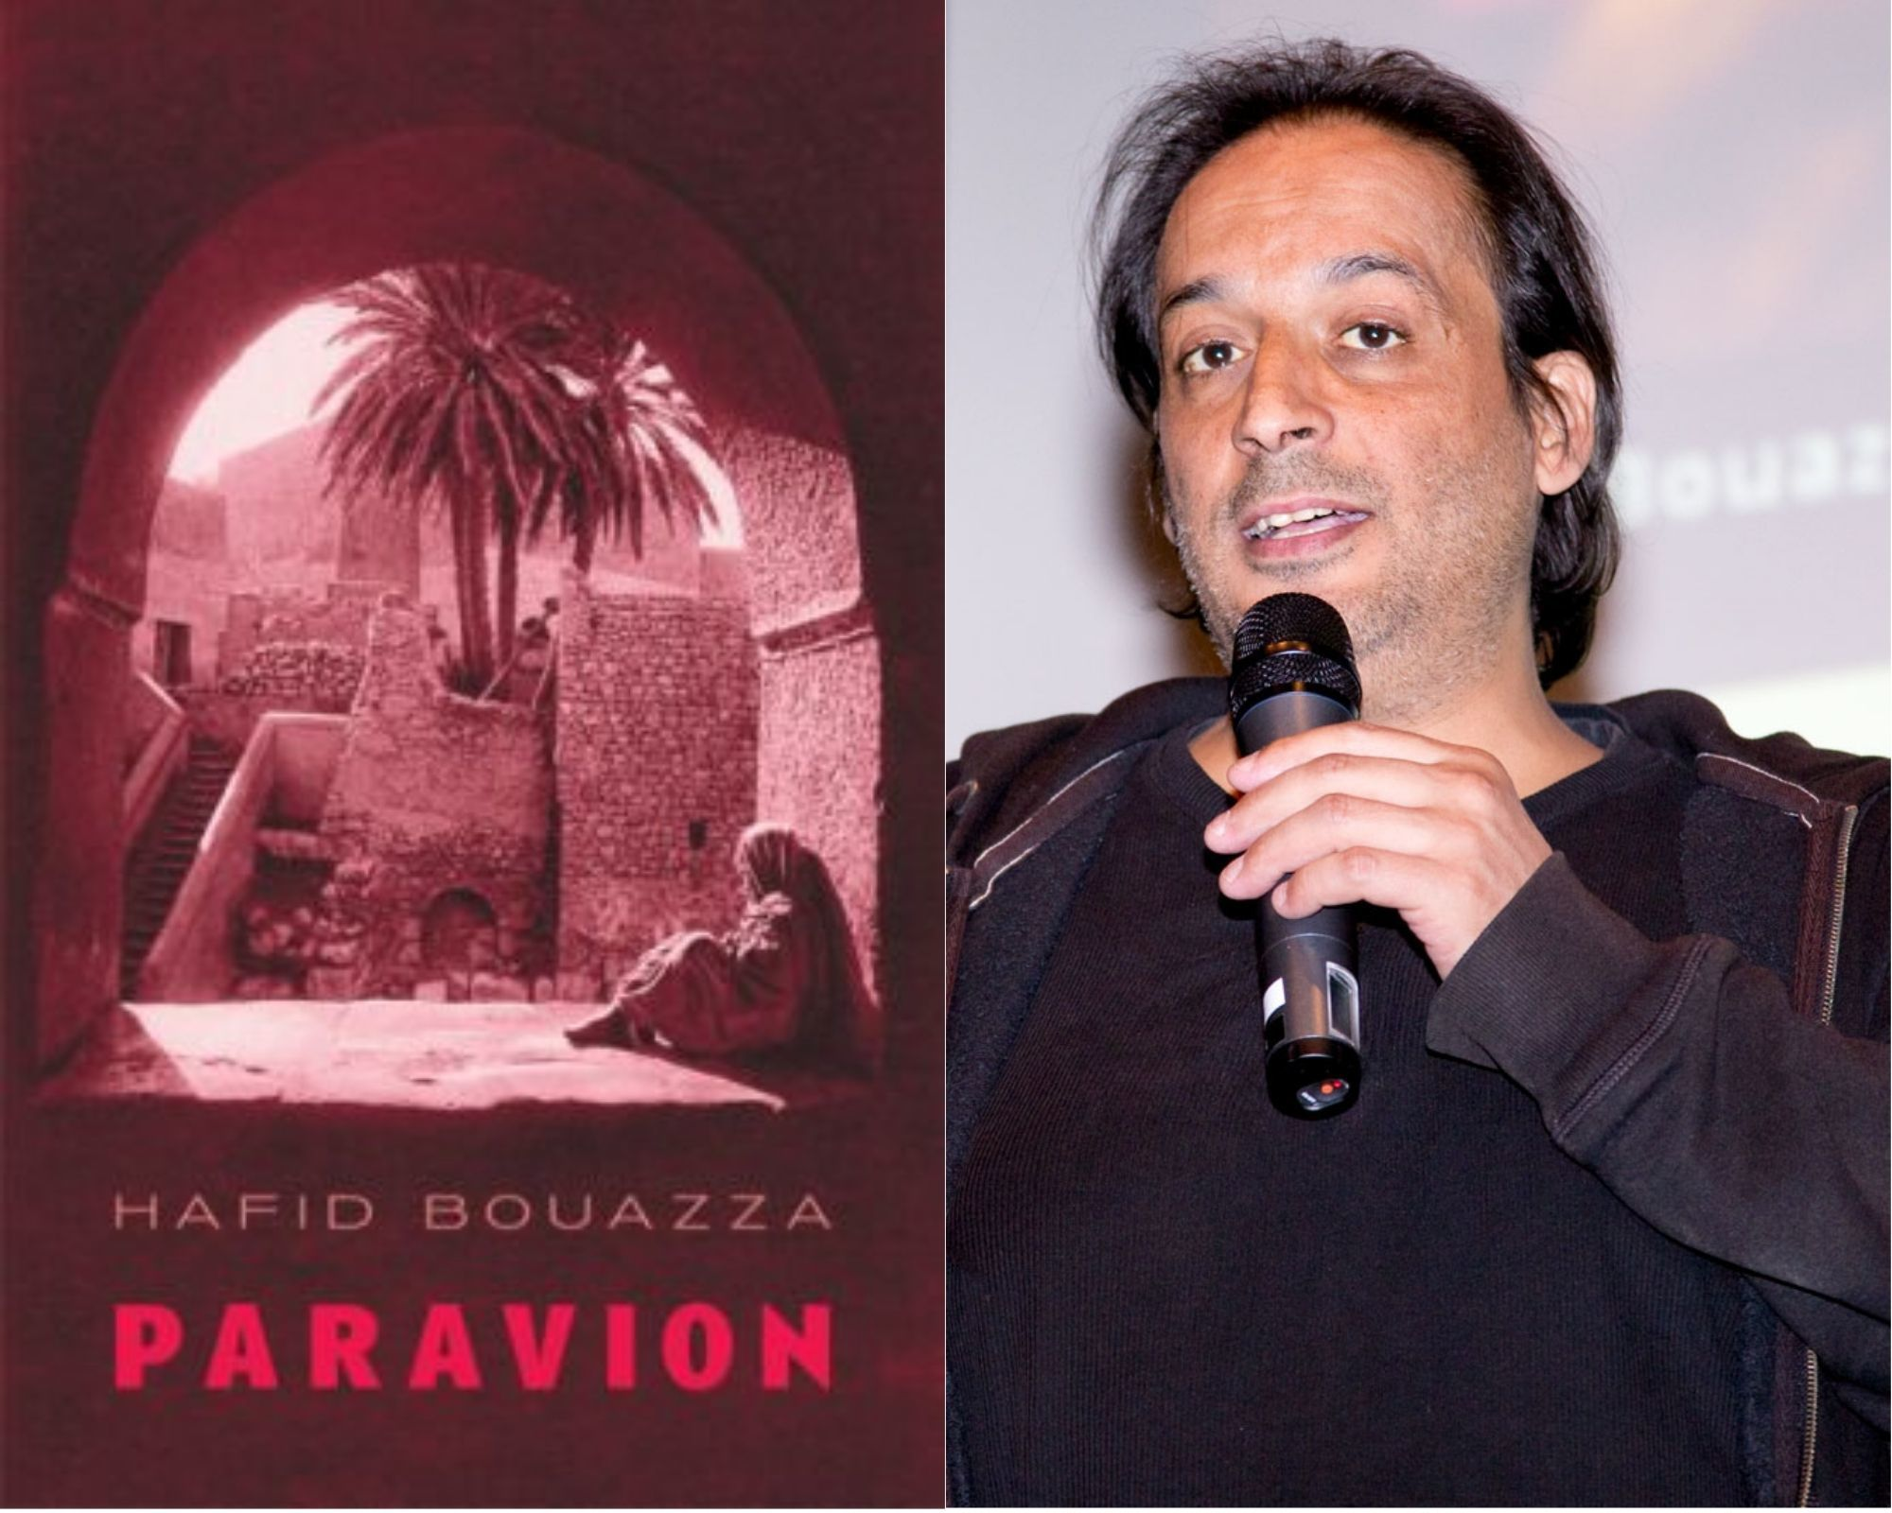
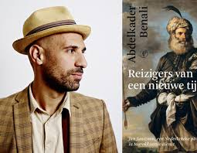
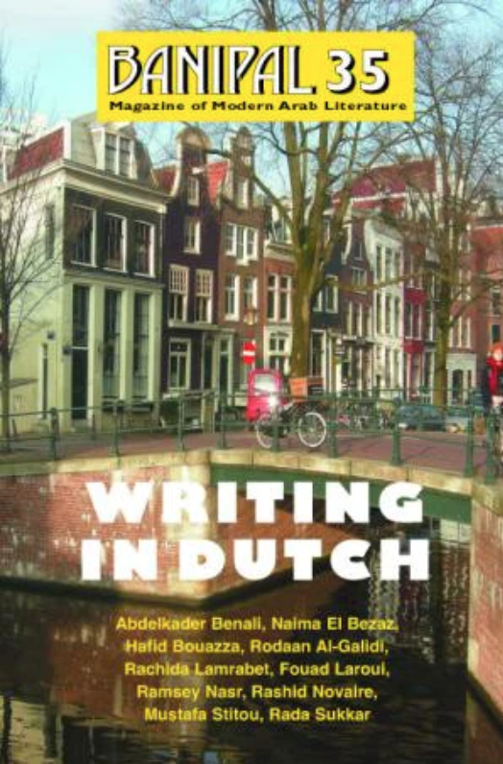
1974 : stipulation de la convention belgo-marocaine relative à l'occupation de travailleurs marocains en Belgique
UNE LONGUE PRESENCE INTELLECTUELLE ARABE
(1970-2021)
né en 1975
Désormais 20% de la population belge est d’origine étrangère: les Marocains représentent la première communauté étrangère en Belgique, avant les Italiens.

Slide 3
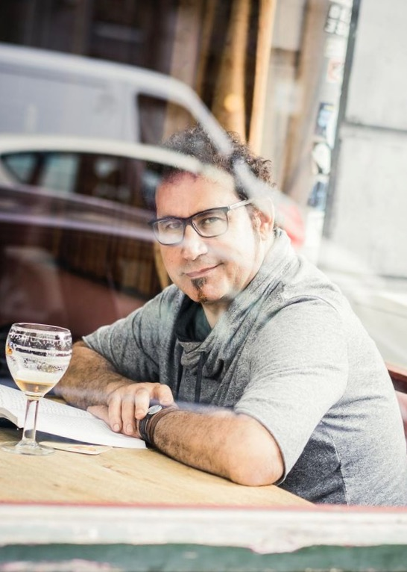
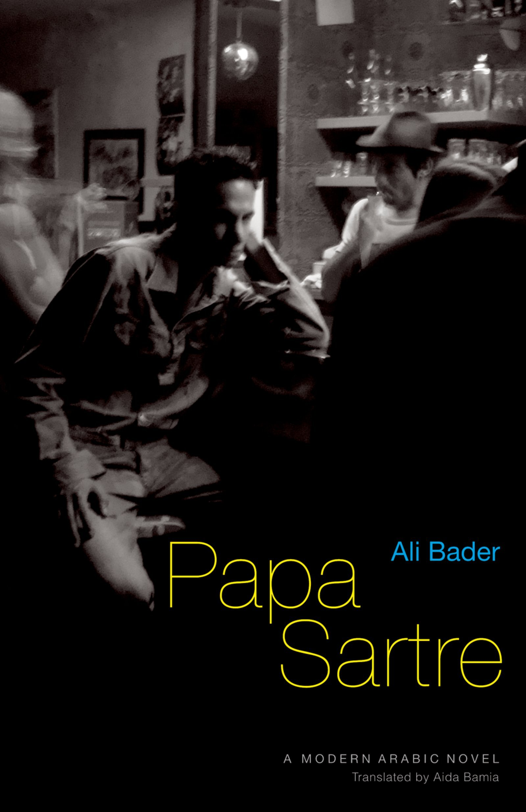
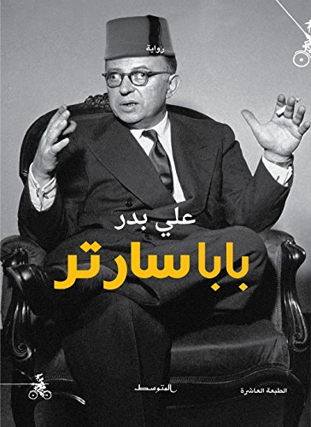
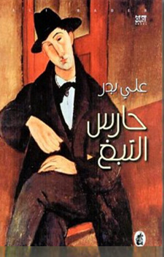
ALI BADER
trajectoire d’un « franc-tireur »
Né à Bagdad en 1964 dans une famille d’origine aristocratique, mais ouvertement communiste. Romancier et journaliste controversé, il a été forcé à quitter l’Irak deux fois:
en 2001 à cause de la publication de
Papa Sartre (2014 [2001]).
en 2009 suite aux menaces reçues pour Vies et morts de Kamal Medhat (2017 [2008])
Photo par Thomas Vanden Driessche, Libération. Bruxelles, juin 2016.
Réfugié politique à Bruxelles depuis 2012.

Slide 4
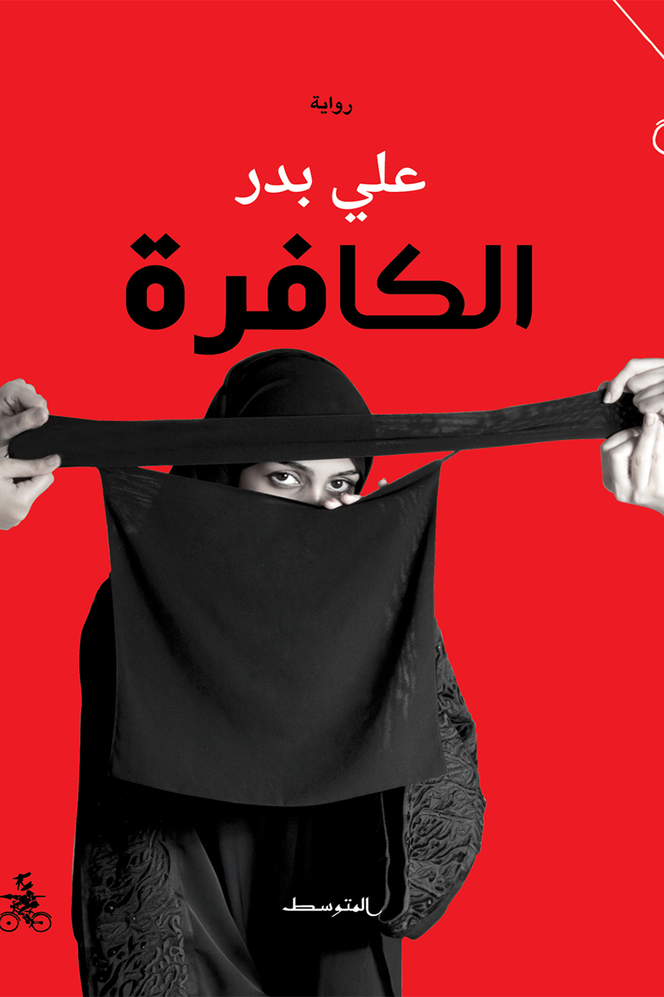
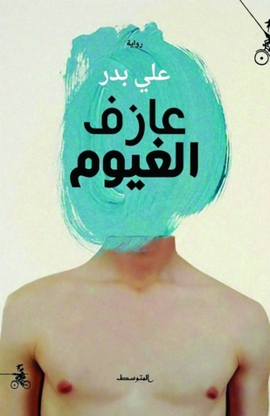
La trilogie « post-exilaire »
al-Kāfira
(La mécréante, 2014)
‘Āzif al-ġuyūm
(Le joueur de nuages, 2016)
al-Kaḏḏābūn yaḥṣulūn ‘alā kull šay’
(Les menteurs raflent la mise, 2017)

Slide 5
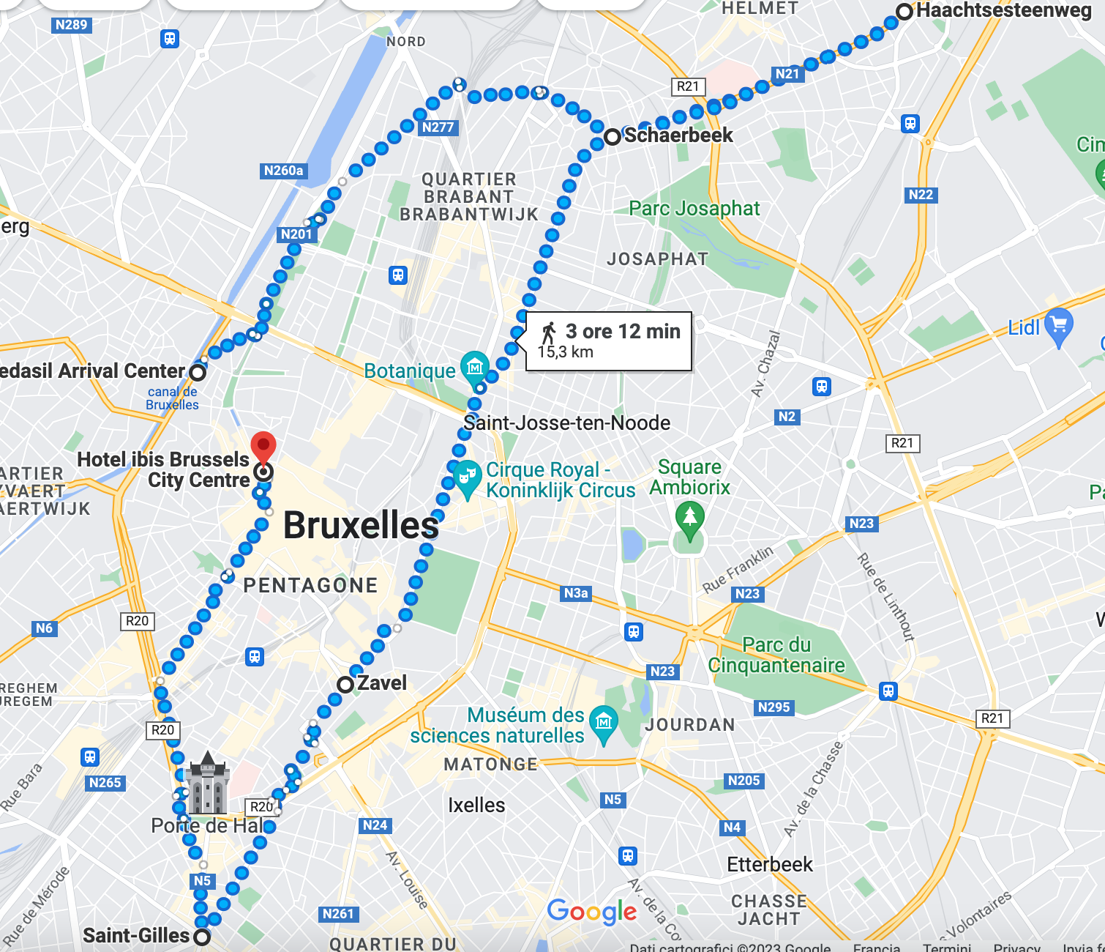
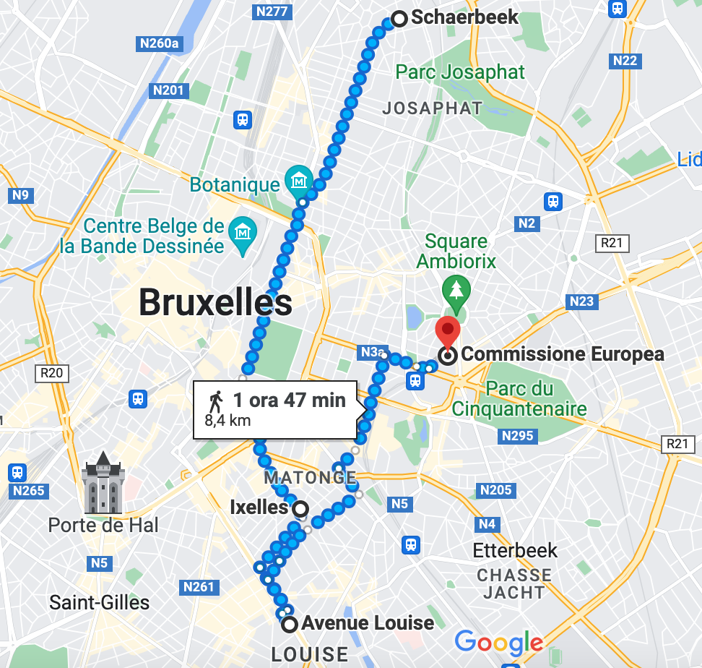
Une cartographie de la ville

Slide 6
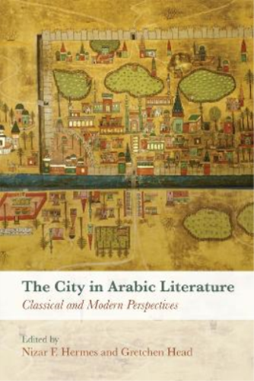
Le trope de la ville en littérature arabe
une place centrale dans la littérature arabe à partir de l’époque prémoderne;
outil de réflexion sur la société qui l’habite;
champ de bataille pour la pensée politique, économique et intellectuelle;
une arène où s'affrontent tradition et modernité, individualité et communautarisme, le Moi et l’Autre.

Slide 7
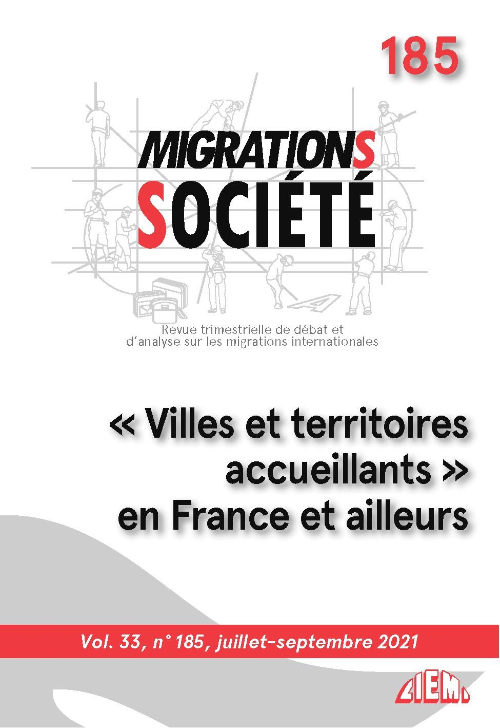
La ville comme cité-refuge
La ville = un site privilégié pour la pratique de la solidarité ? (Darling 2020)
Crise des réfugiés (2015) =>seules des formes d’ « hospitalité conditionnelle », à savoir inauthentique (Derrida 1997)
La ville contemporaine élève des murs invisibles qui finissent par reléguer les « nouveaux arrivants » en marge d’une société à laquelle ils n’ont pas réellement accès => elle bâti des véritables frontières entre les citoyens et les « étrangers », recréant métaphoriquement ces mêmes barrières qu’ils ont franchies au cours de leurs voyage (Sellman 2022)

Slide 8
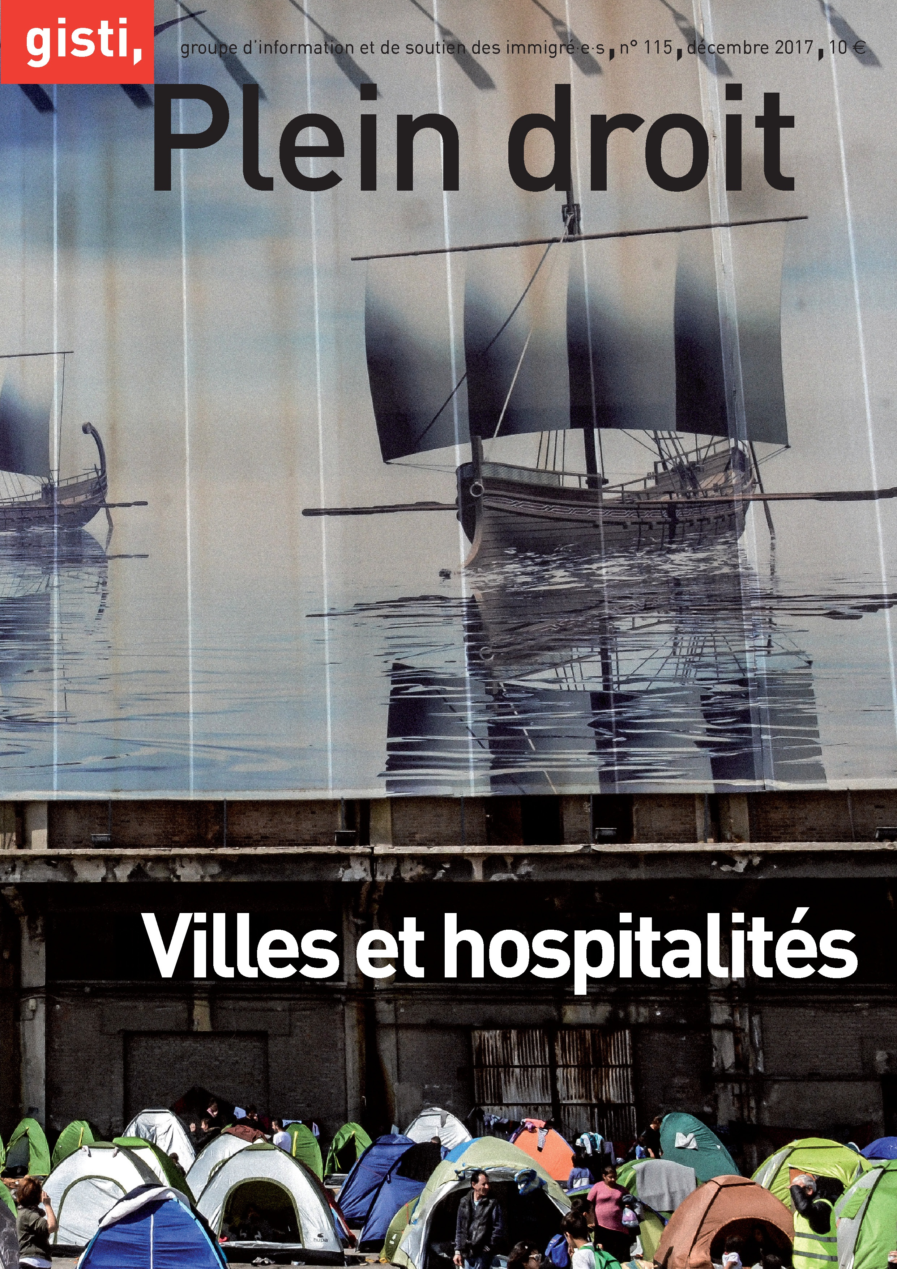
Des refuges qui ne font pas « refuge »
hypervisibilité/invisibilité
monstres/fantômes
les villes échouent à être un espace socialement significatif

Slide 9
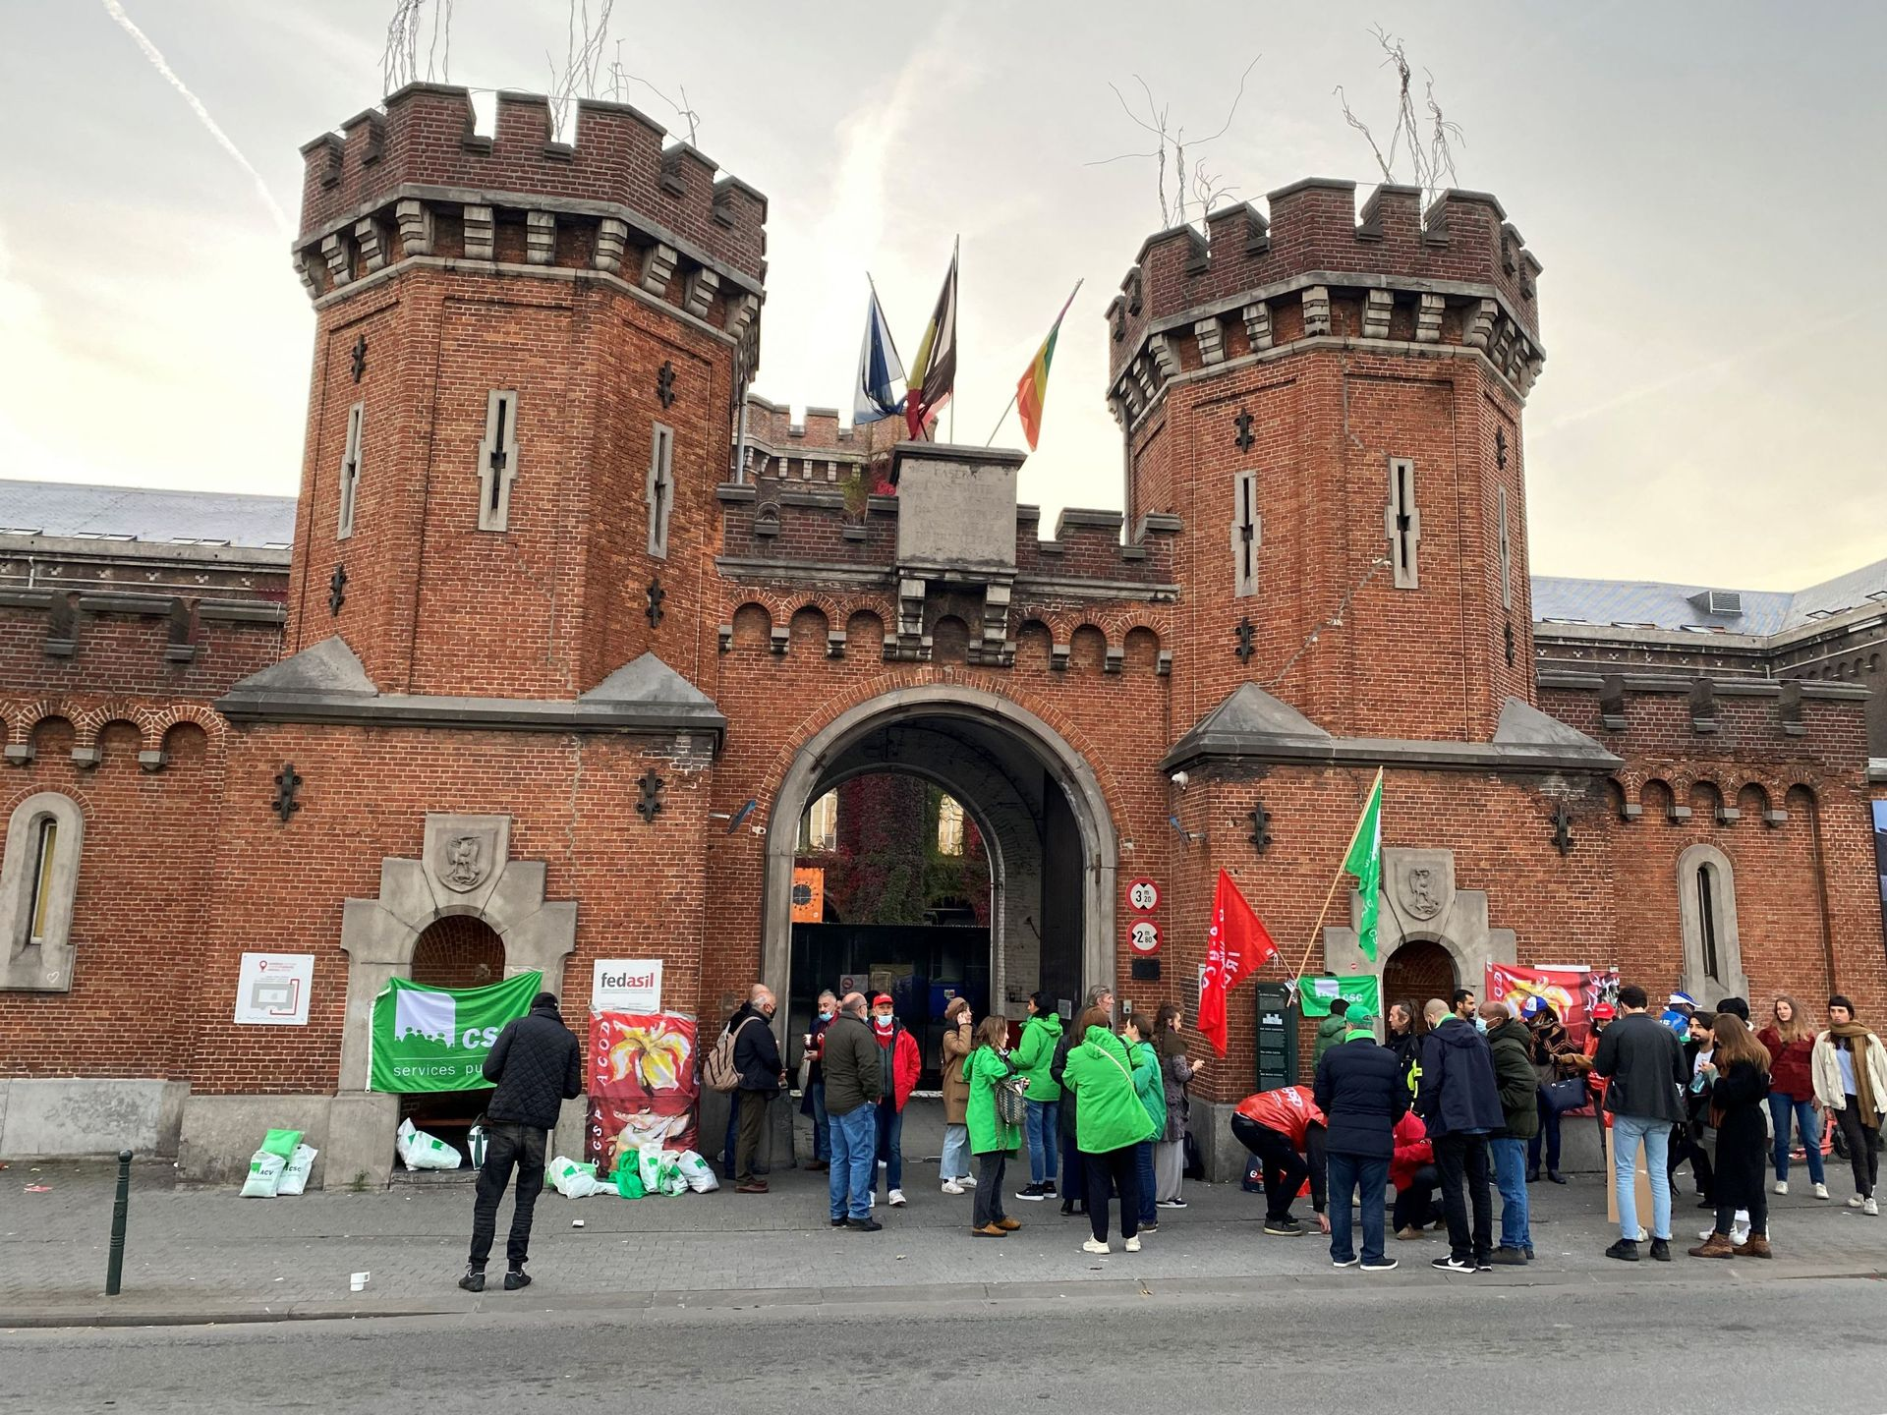
1. al-Kāfira
Le Petit Château
Camp de réfugiés : sentiments de « sécurité, de satiété et de liberté »
al-Kāfira
(La mécréante, 2014)

Slide 10
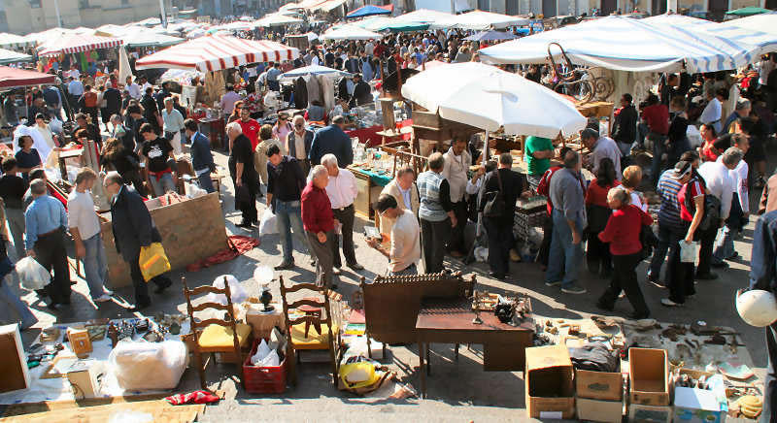
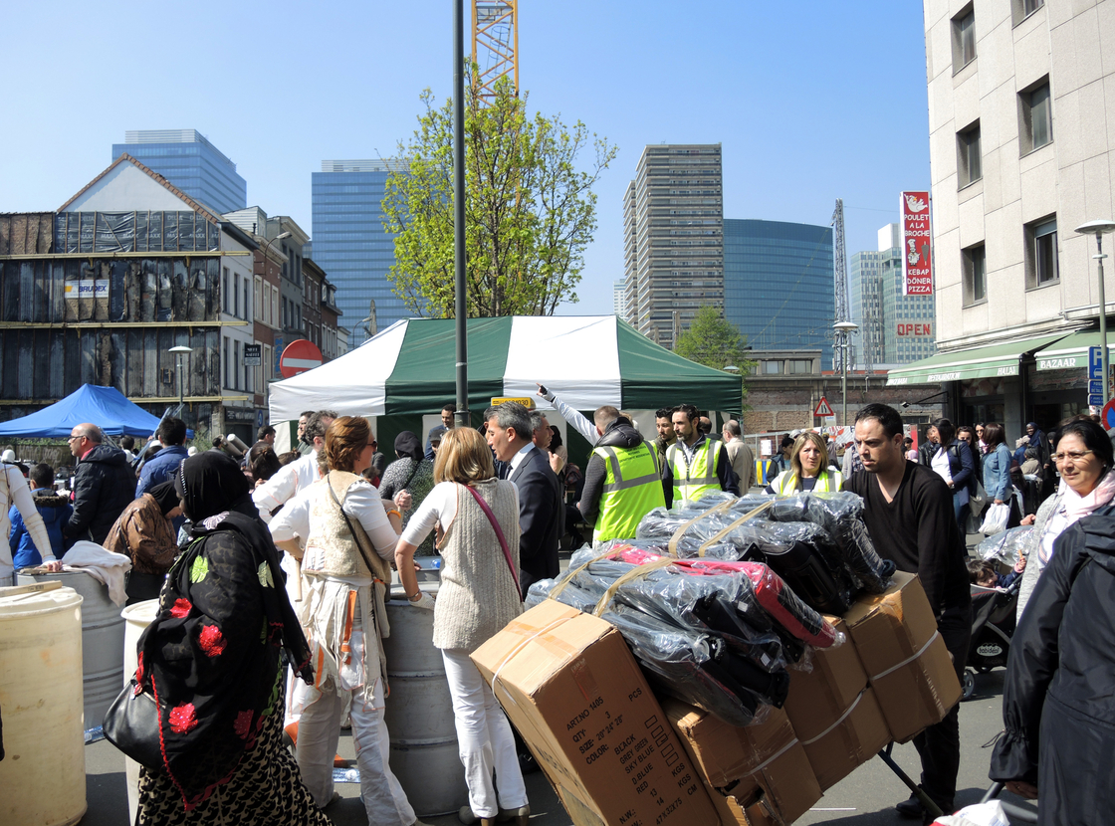
tournant : la bagarre de la braderie brocante

Slide 11
« A cette époque, il me semblait qu'aucun endroit n'était vraiment sûr pour une femme, aucun endroit suffisamment isolé pour lui offrir un refuge, et même si je vivais dans une niche, dans une grotte ou dans un lieu oublié ; personne ne me laisserait jamais seule, tranquille ; personne ne m'épargnerait jamais les gestes obscènes, les querelles et les persécutions. »
condition de double exclusion: suicide
شعرت في تلك الفترة أنه ما من مكان هادئ في هذا العالم، لامرأة، ولا أي مكان منعزل، يمكنها أن تلجأ إليه، ومع أني أعيش في تجويف في مغارة، في بقعة منسية، ولكن لم يتركني أحد، بحالي، من دون إشارة بذيئة، براز، أو تلصص. (p. 182)

Slide 12
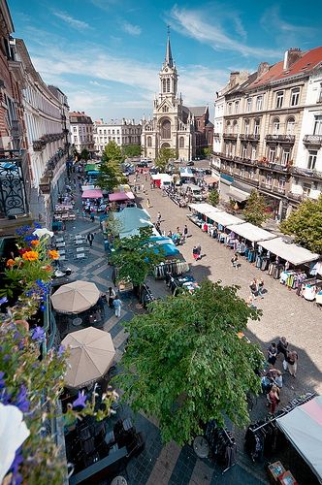
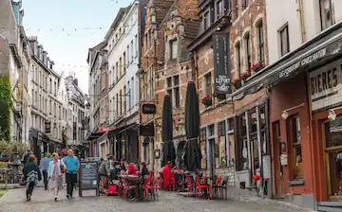
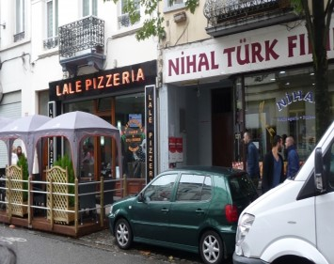
changement de nom=changement de topographie=changement d’identité
de Fatima à Sophie
de Schaerbeek à Sablon à Saint-Gilles
de « réfugiée » à « travailleuse belge »

Slide 13
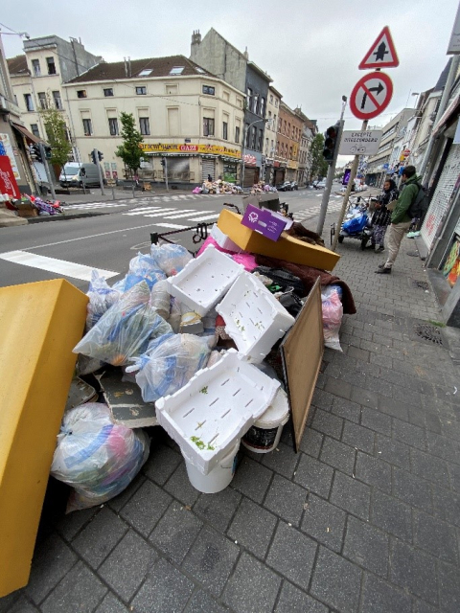
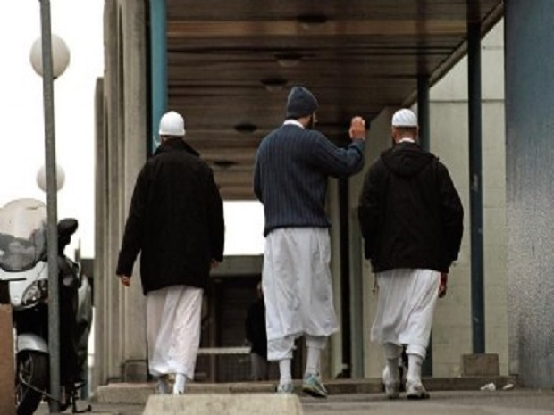
2. ‘Āzif al-ġuyūm
Schaerbeek
un pays du tiers-monde, « plus sale que Bagdad »
une alcôve dégradée de salafistes
‘Āzif al-ġuyūm
(Le joueur de nuages, 2016)

Slide 14
al-madīna al-fāḍila
(Bruxelles)
la ville virtuose contre la ville vicieuse
al-madīna al-jāhila
(Bagdad)
Ivana Milojević

Slide 15
« lire Bruxelles comme un livre » (?)
interaction entre identité individuelle, collective et espace très dure

Slide 16
« Nabīl estime qu’il ne peut exprimer que deux pensées : la tragédie qui se déroule dans son pays, et le bonheur qu’il a trouvé ici. Ainsi, par exemple, Fanny, sa petite amie, peut se permettre de dire que la vie ici est misérable, mais elle sourit lorsqu’elle entend Nabīl dire qu’il se sent heureux ici parce qu’il a quitté son pays et qu’il a trouvé ici la paix, un lit confortable, une belle salle de bain et de la nourriture. « Si la Belgique n’existait pas, que serais-je devenu ? » C’est la seule phrase qui rend les Belges patriotes et fiers de leur pays. Quant à ses remarques sur la Belgique, elles ne sont pas autorisées ; ou, du moins, personne n’en a besoin. »
une vie aux marges de la société d’accueil
شعر نبيل أن عليه في هذا البلد أن يتكلّم عن شيئين فقط: أولاً المأساة والتراجيديا في بلده. ثانياً: السعادة التي حصل عليها هنا. فمثلاً أن « فاني » صديقته الحميمة، يمكنها أن تقول إن الحياة تعيسة هنا، ولكنّها ستبتسم فقط، حينما تراه يتكلم عن سعادته، بخلاصه من البلد الذي كان فيه، ووجد السلام، والسرير المرتّب، والحمام، والطعام هنا. - آه، لو لم توجد بلجيكا، ماذا كان يمكن أن يحلّ بي؟ هذه الجملة هي الوحيدة التي تجعل البلجيكيين بلجيكيين، تجعلهم وطنيين ومحبّن لبلدهم. أما ملاحظته عن بلجيكا؛ هذا أمر غير ممكن، هم ليسوا بحاجة لها على الأقل. (p. 92)

Slide 17
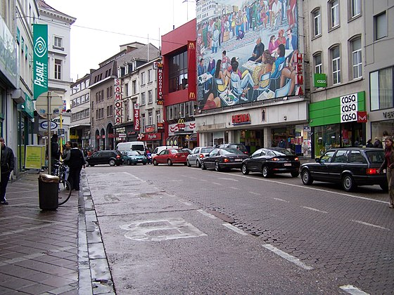
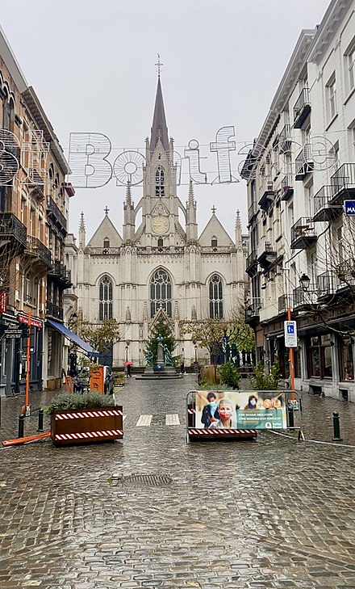
3. al-Kaḏḏābūn yaḥṣulūn ‘alā kull šay’
Place Bonifiacio, Chaussé d’Ixelles
Centralité, hybrydité, fluidité
al-Kaḏḏābūn yaḥṣulūn ‘alā kull šay’
(Les menteurs raflent la mise, 2017)

Slide 18
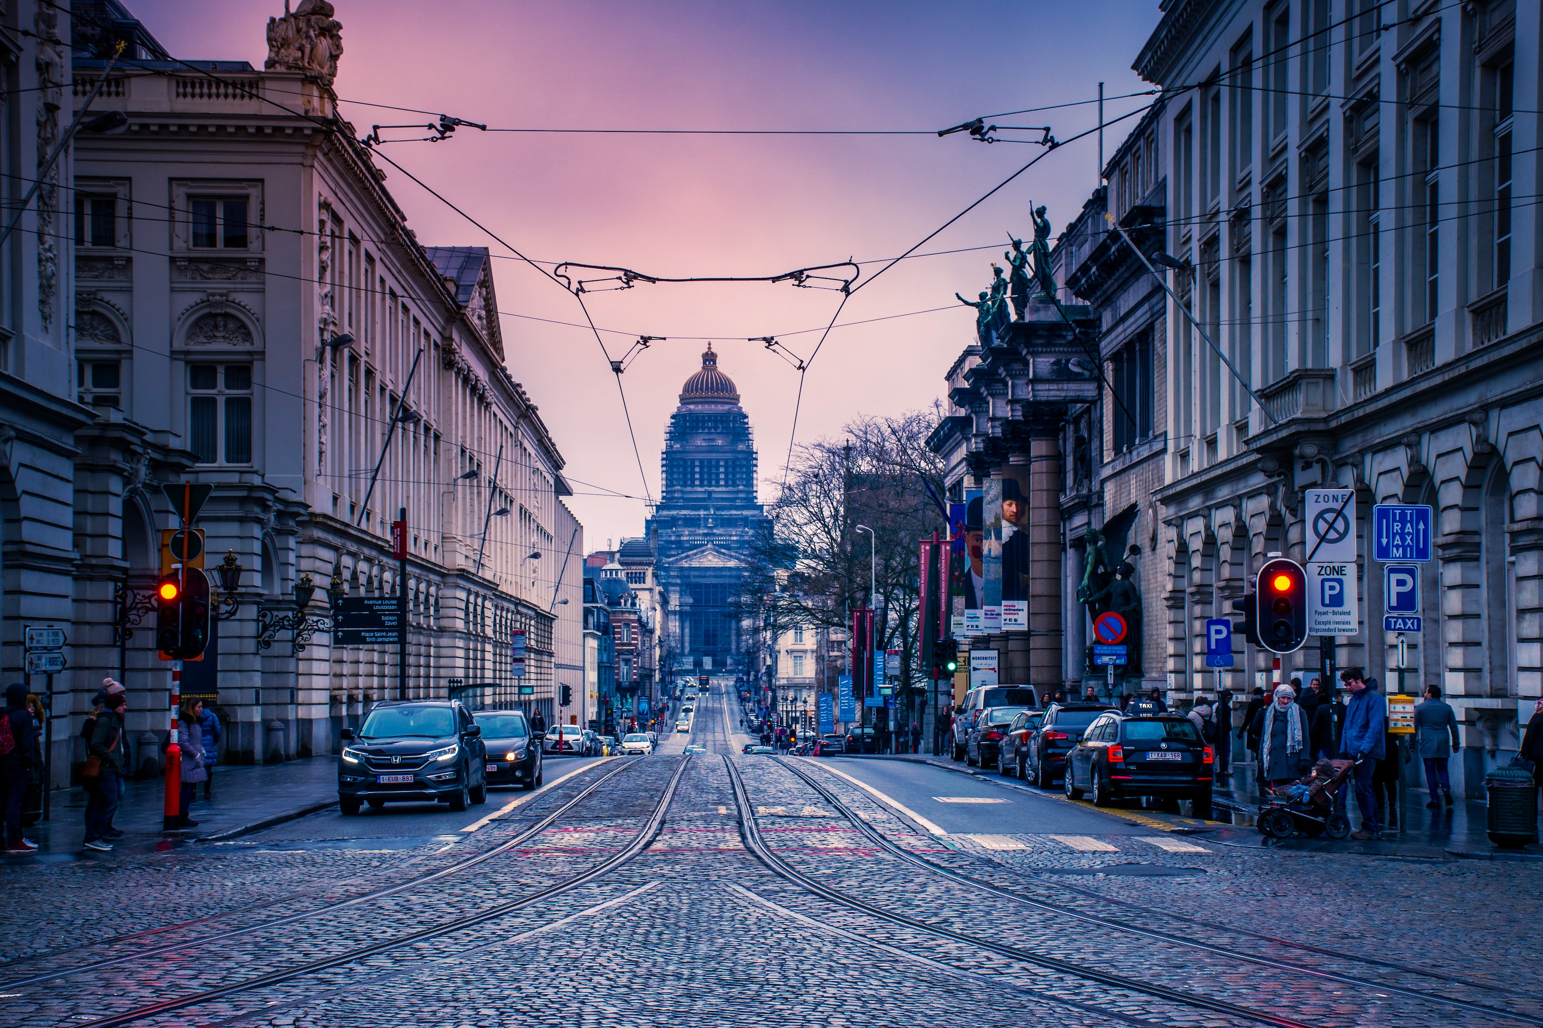
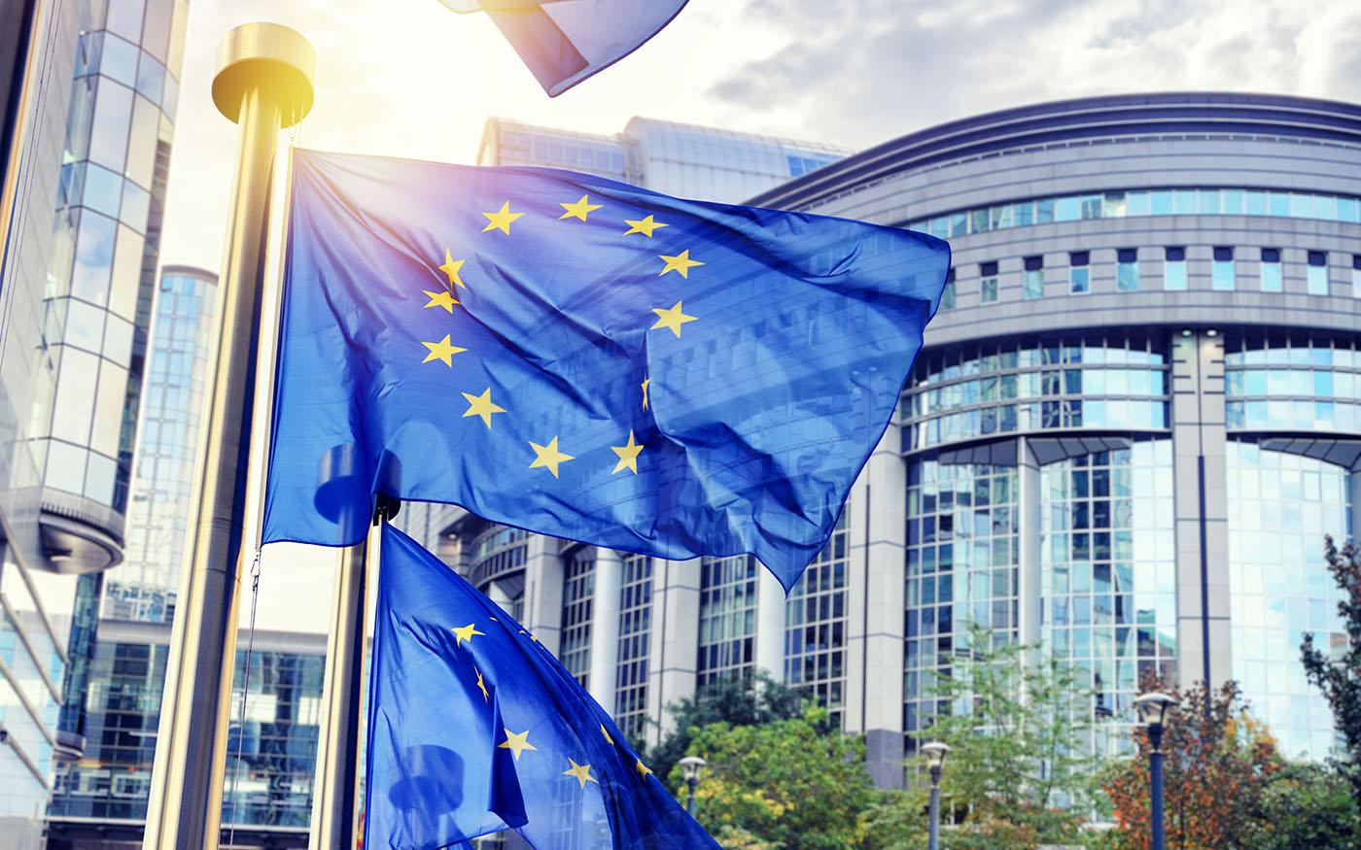
Les lieux de l’élite politico-économique
Commission européenne
Avenue Louise

Slide 19
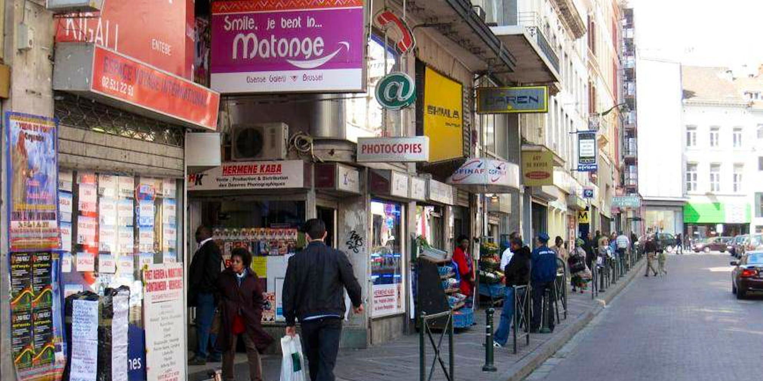
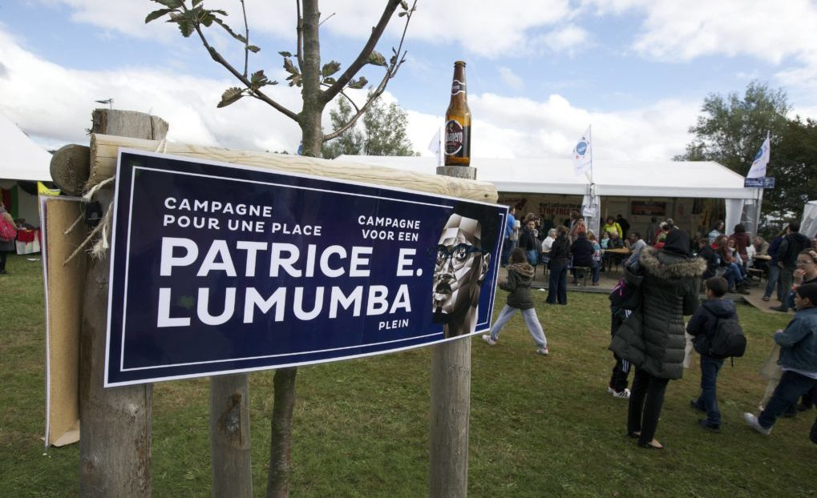
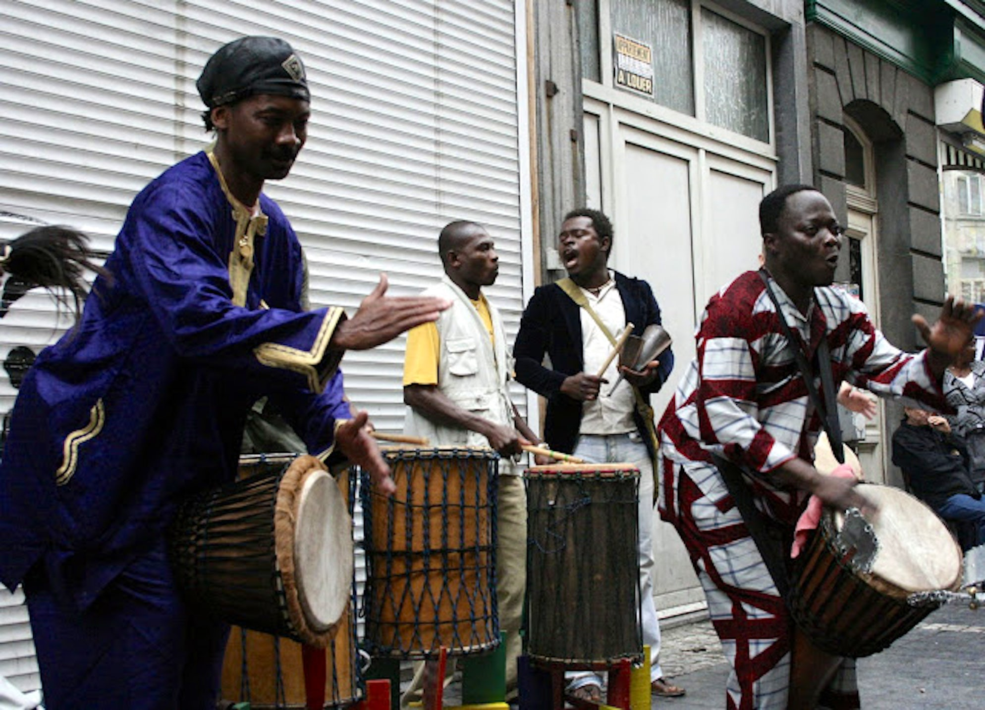
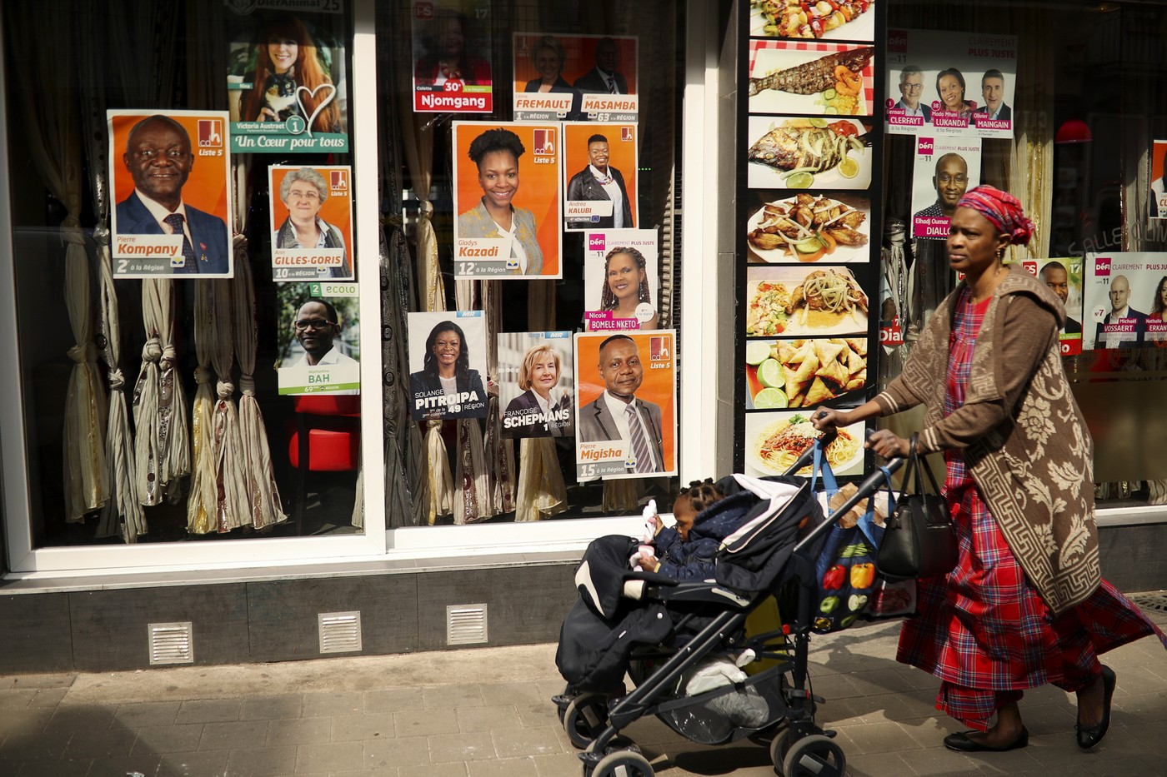
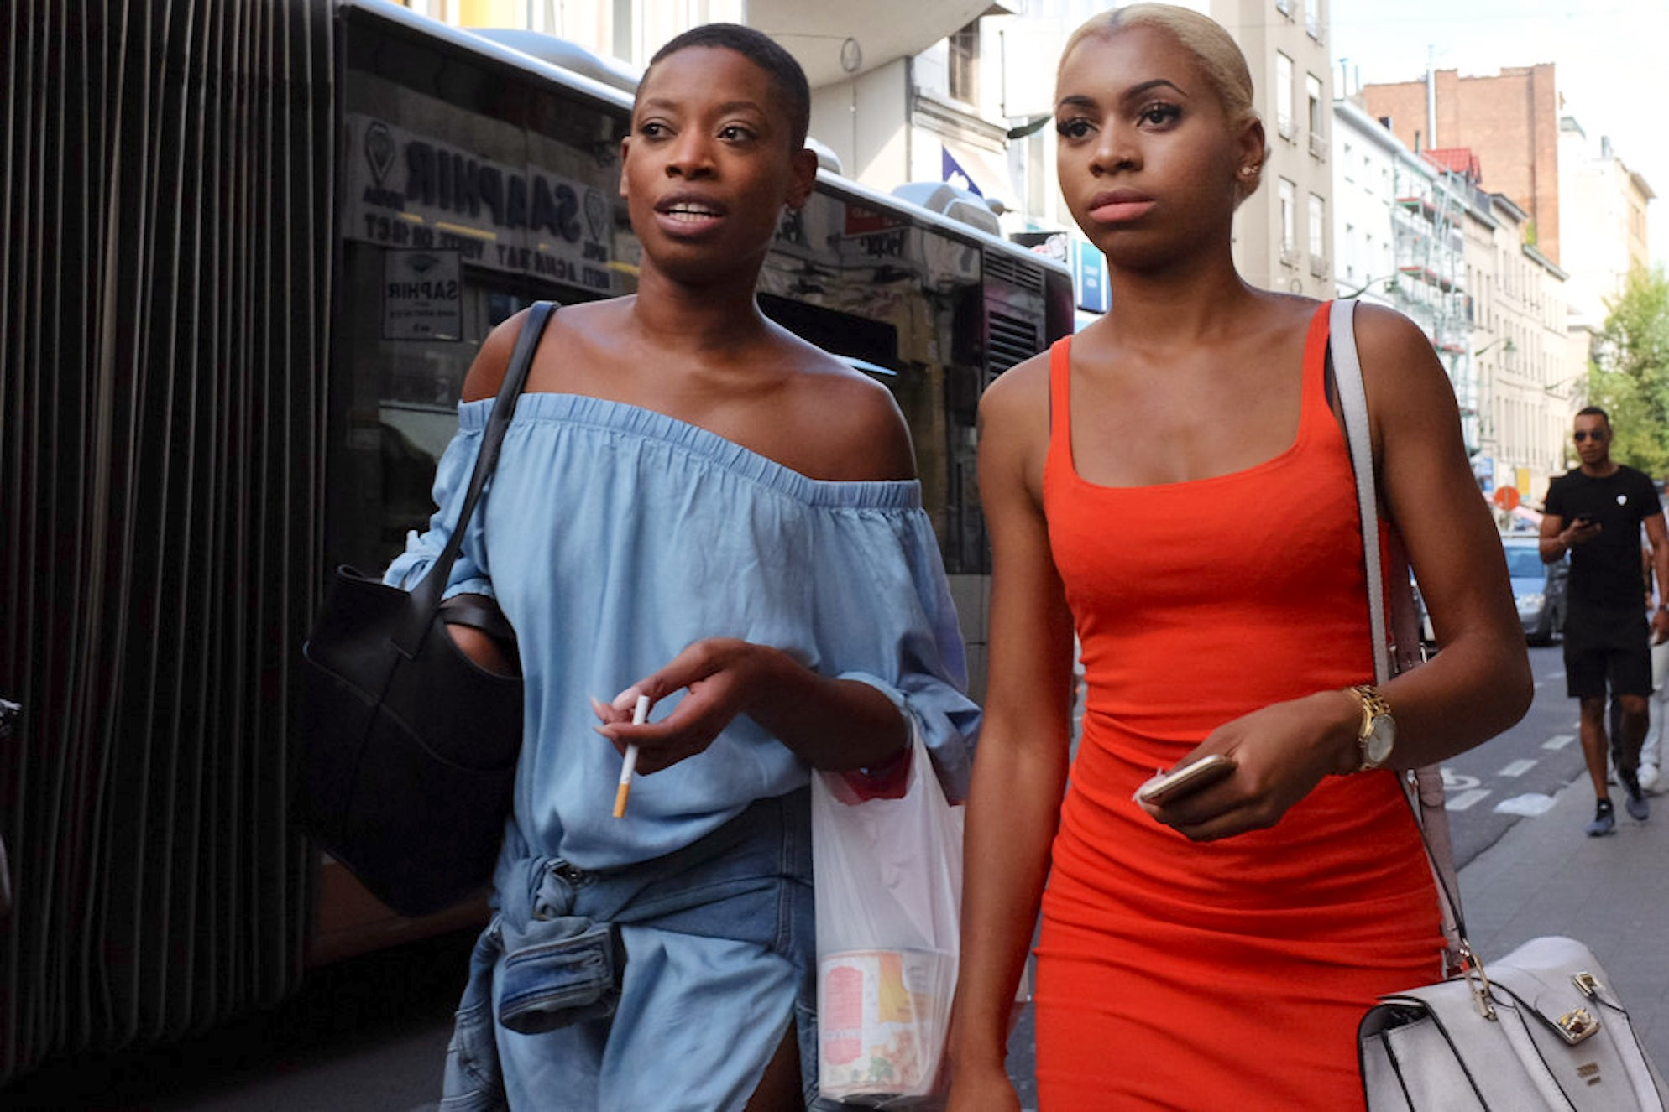
Le passé colonial et l'histoire de l'Europe

Slide 20
Bruxelles: une ville dont on tombe amoureux …
شعر بحب كبير في تلك اللحظة لمدينة بروكسل. شعر أنه يحبها في ذلك اليوم أكثر من أيّ يوم مضى. لا يعرف لماذا! ولكنه شعر بخيط رفيع يربطه بهذه المدينة الجميلة، التي تختلف عن كل المدن الأخرى، فهي ليست باريس ولا لندن ولا برلين...إنما هي ببساطة بروكسل، المدينة التي أحبها، في أول يوم وطئت قدماه أرضها لاجئاً من العراق، أحب أرصفتها القديمة، مقاهيها المتواضعة، كراسيها الموضوعة على الرصيف. ستارات منازلها ... أحب شوارعها التي تموج بالبشر من كلّ الأجناس والملل. أحب حركة السيارات التي لا تهدأ، حمامها الوديع، أشجارها العملاقة، بيوتها بسقوف الأردواز. أحب ساحاتها، قصورها التاريخية الشاهدة على ذلك العصر البطولي. إنها بروكسل الضائعة بين باريس وأمستردام! حدائقها الصغيرة. تماثيلها المطلة في الساحات. كنائسها. كاتدرائياتها ذات الأبراج. محطات المترو المزدحمة. مقابرها الكائنة تحت الأرض حيث يجاور الموتى شبكة سكك الحديد. بروكسل التي تنتصب على تعاد هذه المسيرة ذاتها...؟ نعم ممكن! التاريخ يقول إنه من الممكن أن تعاد كل هذه الوحشية... نحن ننظر بضرب من التقديس لتاريخنا وهذا ما يخيفني أكثر.. (p. 147)
« À cet instant, il a ressenti un grand amour pour Bruxelles. Il sentait qu'il l'aimait plus que jamais, sans savoir pourquoi ! Il sentait qu'un mince fil le liait à cette belle ville, qui est différente de toutes les autres, car ce n'est ni Paris, ni Londres, ni Berlin...
C'est tout simplement Bruxelles, la ville que j’aime depuis le premier jour où il j’ai mis les pieds sur ses terres en tant que réfugié d’Irak. J’aime ses vieux trottoirs, ses cafés modestes, ses chaises posées sur le trottoir. Les rideaux de ses maisons... J'aime ses rues grouillantes de gens de toutes races et l'ennui. J'aime la circulation agitée des voitures, ses doux pigeons, ses arbres géants, ses maisons aux toits d'ardoise. J'aime ses places, ses palais historiques qui témoignent de cet âge héroïque. C'est Bruxelles perdu entre Paris et Amsterdam ! Ses petits jardins. Ses statues dominant les places. Ses églises. Ses cathédrales aux tours élancées. Les stations de métro bondées. Ses cimetières souterrains, où les morts jouxtent le réseau ferroviaire. Bruxelles, qui s'apprête à refaire le même chemin [de l’Europe à l’epoque de la deuxième guerre mondiale ]... ? Oui possible ! L'histoire dit que toute cette brutalité peut se répéter... Nous regardons notre histoire avec révérence, et c'est ce qui me fait le plus peur.. »
… mais pas assez.

Slide 21
Cité ouverte vs Cité fermé
La ville:
un espace pour révendiquer
« le droit d’avoir des droits »

Slide 22
merci!
annamaria.bianco@univ-tlse2.fr

